Slide 1
Kognitivní deficit u schizofrenie

Slide 2
vztah mezi SCH a KD popsal již Kraepelin – popsal nápadné poruchy na úrovni kognitivní (dementia preacox) a na úrovni exekutivních fcí (ztráta kontroly nad volním jednáním)
od 20.st. KD vnímán jako klíčová součást onemocnění
od 60. let měření KD pomocí objektivních metod
KD – jeden z charakteristických příznaků SCH s dopadem na funkční výsledné stavy; endofenotyp onemocnění
nová DSM V – kritérium „ úroveň kognitivních funkcí“ svědčící o konzistentním a vážném postižení a/nebo o významném poklesu z premorbidní úrovně vzhledem k vzdělání, rodinnému a sociálně-ekonomickému zázemí

Slide 3
Charakteristika KD
více než 50% nemocných je postiženo KD různého stupně
generalizovaný X parciální KD
výzkumy dvojčat – všichni pacienti trpící SCH si vedou kognitivně o úroveň hůře, než by se dalo předpokládat v případě absence nemoci (Goldberg, 1990)
KD předchází prvnímu výskytu příznaků
pozitivní sy vliv na koncentraci na výkon
negativní sy vliv na určité fce – zpracování informace, ale spíše narušují adekvátní využití volních složek při řešení kognitivních úloh

Slide 4
Vývoj KD – 3 hypotézy
hypotéza o vývojové deterioraci
  predikuje premorbidní a pak stálý pokles v KF
  základy ve fyziologických nálezech typu postupné ztráty mozkové tkáně (Andreasen, 2010)
  nebyla potvrzena, ani definitivně vyvrácena kvůli nedostatku longitudinálních studií
  vzhledem k nedostatku dat – návrh používat termín „neuroprogrese“ místo „neurodegenerace“, neboť onemocnění je průkazně neurovývojové, přičemž i během neuronálního vývoje dochází ke změnám v mozku

Slide 5
hypotéza o neurovývojovém deficitu
  předpokládá stabilní kognitivní narušení projevující se v deficitech, které jsou patrné již na počátku nemoci a přetrvávají v remisi
  odborníky nejvíce akceptovaná
  subtilní behaviorální, motorické a kognitivní odchylky patrné již v dětství a dospívání, mnohem dříve než dojde ke klinické manifestaci nemoci
  KD již v premorbidním období, prudké zhoršení těsně před první epizodou nebo během ní, později může zůstat stabilní a přetrvávat po celou dobu nemoci, nebo zlepšení, ale ne na premorbidní úroveň, bez ohledu na symptomatologii a nelze jej vysvětlit jako NÚ psychofarmak
  metaanalýzy potvrzují stabilitu deficitu během dospívání a v dospělém věku, s poklesem po 65. roku, kdy k poklesu dochází i v nepsychiatrické populaci (Kurtz, 2005)
  hypotéza je nosná, ale samotná nestačí k vysvětlení průběhu KD

Slide 6
3. hypotéza se týká vývojového opoždění
  popisuje mnohem pomalejší růst v kognitivních schopnostech než je u zdravé populace
  „ohrožené“ děti se vyvíjejí významně pomaleji ve vizuoprostorových schopnostech, pracovní paměti a v rychlosti procesování informací
  děti, které mají vývojové opoždění v těchto fcích, mají také neurovývojový deficit ve verbálních schopnostech učení (Reichenberg, 2010)

Slide 7
85 % pacientů se schizofrenií má postižené kognitivní funkce !!!

Slide 8
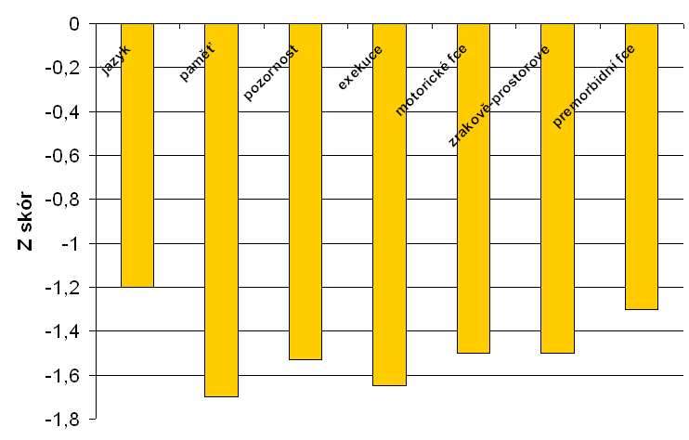
Kognitivní deficit u pacientů s první epizodou schizofrenie (n=94)
průměrný deficit -1,53
Notes:
Kognitivní deficit u první ataky je závažný, dosahuje asi 1.5 standardní odchylky pod normu, což znamená při přepočtu na IQ asi 75 až 77, což je již mentální retardace

Slide 9
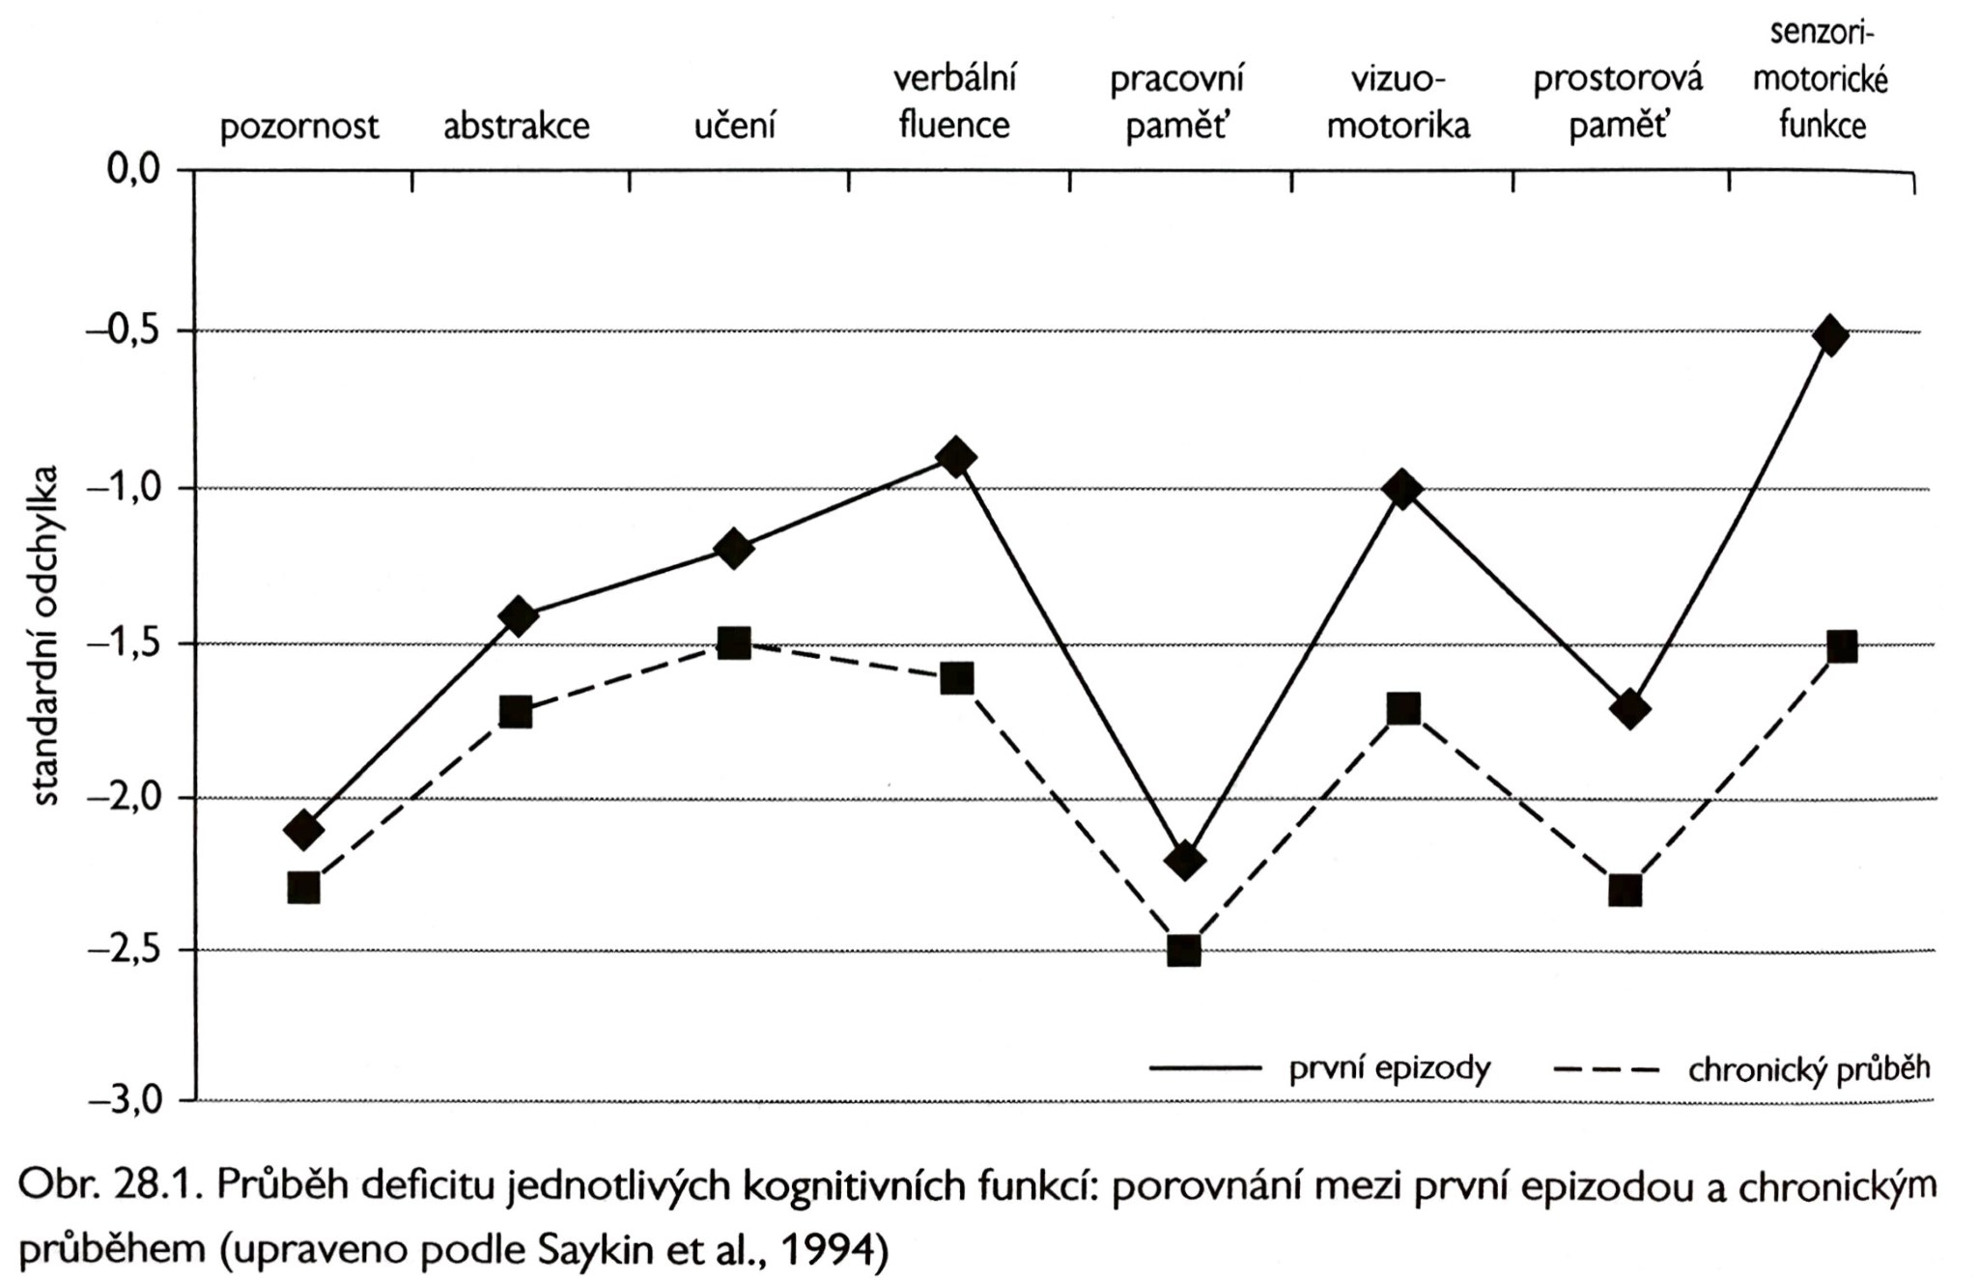
Průběh a hloubka KD
výkon nemocných pod nebo nad 1 SD
pacienti s první epizodou dosahují v NPS cca o 0,5 SD lepší výsledky než pacienti s chronickou SCH, přičemž profil zůstává stejný

Slide 10
v době první epizody kognitivní výkon pod 1-2 SD oproti normální populaci
hloubka KD má značnou interindividuální variabilitu
Harvey, 1997
  mírné postižení (0,5-1,0 SD) – percepční schopnosti, oddálená paměť
  středně těžké (1,0-2,0 SD) – poruchy pozornosti, oddálené vybavování, vizuomotorické schopnosti, okamžitá paměť, pracovní paměť
  těžké (2,0-5,0 SD) – učení, exekutivní fce, bdělost, motorické tempo, verbální fluence
hloubka KD koreluje s věkem, kdy onemocnění nastupuje -incidence v mladším věku vede k těžšímu narušení KF, a to prakticky v generalizované podobě (Rajji, 2009)
některé fce – verbální a vizuální schopnosti učení a schopnosti úsudku a konceptualizace, se zdají být více závislé na neurovývoji
opožděný vývoj byl prokázán u pracovní paměti, zejména vizuoprostorové, v rychlosti zpracování informací a ve schopnostech soustředěné pozornosti (Mesholam-Gately, 2009; Reichenberg, 2010)

Slide 11
KD jako endofentotyp SCH onemocnění
první charakteristikou endofenotypu je rodinná afinita – zdraví příbuzní prvního stupně vykazují podobný kognitivní výkon jako jejich nemocní příbuzní, jen v mírnější formě (Jablensky, 2010)
dalším markerem je zmíněná typická neurovývojová povaha onemocnění v porovnání s jinými dg.
u všech pacientů s první epizodou psychotických poruch byl zjištěn určitý generalizovaný KD s podobnými kvalitativními charakteristikami
  pac. se SCH vykazují hlubší KD než jiné dg., přičemž deficit v pracovní paměti se ukazuje jako nejsilnější marker SCH (Zanelli, 2010)
  další specifickou doménou je sémantická fluence (kategorie zvířat) – je deficitní nejen u nemocných, ale také u příbuzných (Szoke, 2008)

Slide 12
některé důkazy ukazují, že kompozitní endofenotypy KD mají schopnost identifikovat odlišné subtypy SCH u pacientů a jejich rodin
pokud jde o vztah mezi KD a specifickým genotypem, literatura zmiňuje zejména 2 geny, Val/Met polymorfismus COMT (katechol-O-methyl transferáza) a dysbindin
nemocní s Val/Val genotypem dosahují horšího výkonu, zejména při hodnocení perseverativních chyb ve WCST a při úlohách pracovní paměti
variace genu pro dysbindin – souvislost s generalizovaným KD u SCH, nositelé vykazují signifikantní snížení počáteční aktivity ve vizuálním zpracování
výsledky NPS testů svědčících pro KD lze korelovat ke specifickým oblastem mozku – změny v dorzolaterálním PFC, limbickém systému, hipokampu, parahipokampálním gyru, gyrus cinguli, talamu a BG

Slide 13
nejvyšší korelaci s morfologickými výsledky vykazují epizodická paměť, exekutivní fce při řízení aktivity a pracovní paměť (Reichenberg, 2007)
abnormální aktivita TL, PFC a limbického systému byla nalezena při řešení paměťových a exekutivních úloh, jak u nemocných, tak u příbuzných 1.st.
deficity ve verbální i pracovní paměti jsou spojené s F-T okruhy a oblastí hipokampu

Slide 14
Domény KD u SCH
skupina expertů kolem amerického Národního ústavu duševního zdraví (NIMH)nazvaná Measurement and Treatment Research to Improve Cognition in Schizophrenia (MATRICS; Green, 2004) – sjednocení testovaných domén a metod – konsensus o podobě NPS baterie testů
7 hlavních domén, jejichž deficit je specifický pro SCH

Slide 15
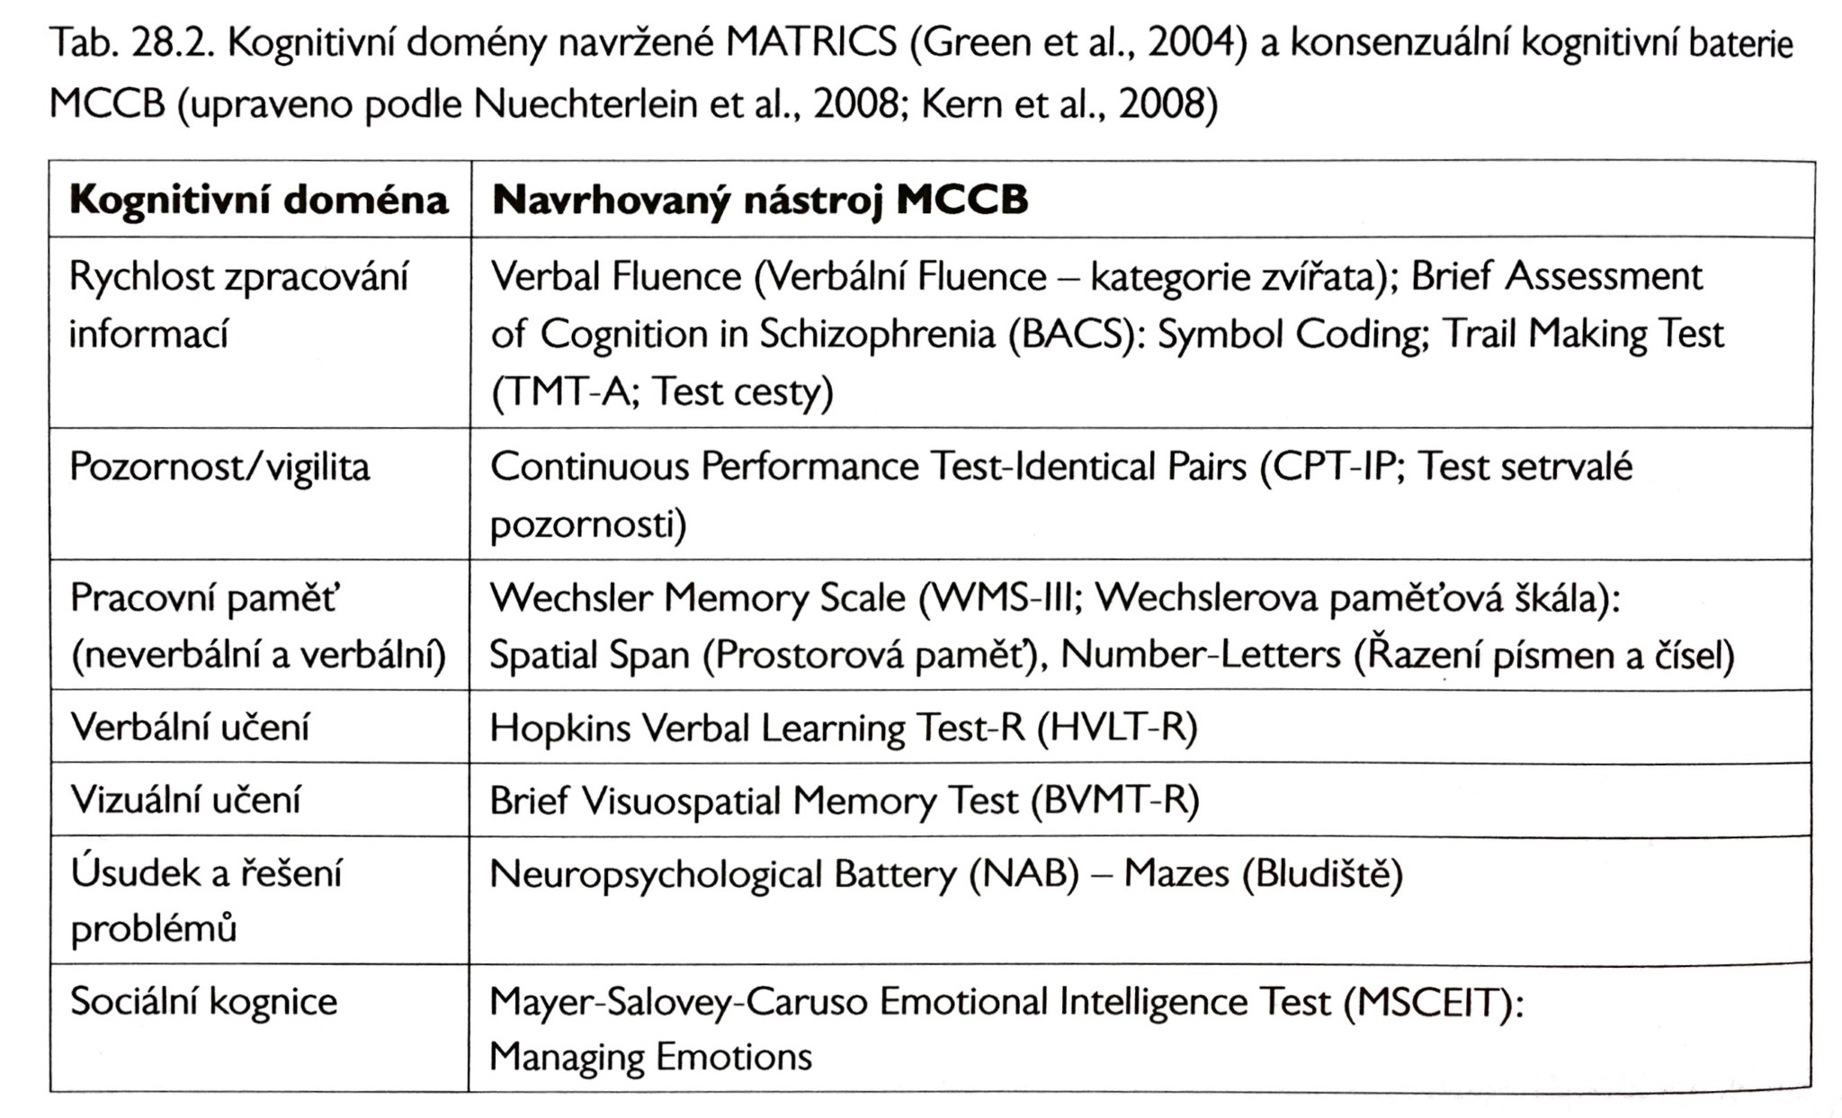

Slide 16
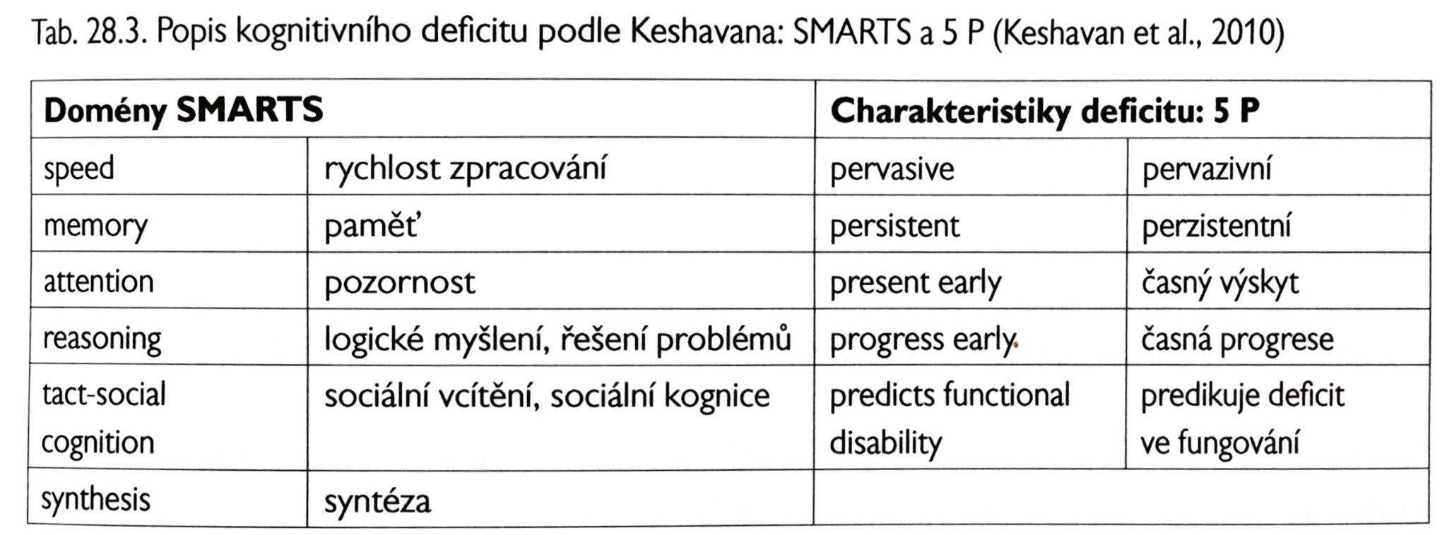
KD – jeho jednotlivé domény a jeho charakter – lze popsat pomocí mnemotechnických pomůcek tzv. SMARTS a 5P
toto dělení zahrnuje charakteristické rysy KD uvnitř každé domény a uvádí také proces syntézy jako další doménu KD (Keshavan, 2010)

Slide 17
závěr
SCH je fenotypově heterogenní neurovývojové onemocnění s prokazatelným endofenotypickým KD, který postihuje především způsob zpracování informací
KD má svůj genetický podklad, existují patrné premorbidní indikátory v kognitivní úrovní; v době první epizody jsou již detekovatelné morfologické a fční mozkové abnormality, které mohou dále progredovat
KD má závažný dopad na fční a výsledné stavy; je nezávislý na symptomatologii
KD lze částečně ovlivnit pomocí remediace

Slide 18
Kognice a vztah k léčbě
nemocní s lepším vztahem k léčbě mají lepší prognózu
nemocní s větší motivací mají lepší vztah k léčbě (Olfson et al., 2000)
kognitivní deficit u schizofrenie
  snižuje motivaci
  snižuje osobní zaangažovanost do léčby
  snižuje spolupráci při léčbě
  (Burns et al., 1999; Kiefe et al., 2001; Patternson et al., 2002)

Slide 19
Důsledky kognitivního deficitu u schizofrenie
signifikantně omezuje sociální a pracovní výkonnost
  KD je hlavní příčinou pracovní neschopnosti a problémů v každodenním fungování
ovlivňuje výsledné stavy onemocnění
prolíná se s účinností psychoedukace, tréninkem sociálních dovedností a ostatními terapeutickými přístupy
těžký kognitivní deficit vede k delším a častějším hospitalizacím v souvislosti s nízkým náhledem a nespoluprací pacienta
(Rodriguez, 2003)

Slide 20
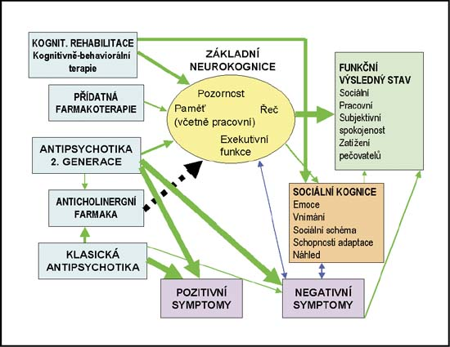
Možnosti ovlivnění kognitivního deficitu
vzájemné vztahy mezi reálným (funkčním) výsledným stavem onemocnění a jednotlivými léčebnými možnostmi
výsledné stavy nejsou často závislé na psychotických symptomech, ale spíše na úrovni kognitivních funkcí a jsou tak jen nepřímo ovlivněny farmakoterapií
(Rodriguez et al., 2004)
Notes:
Vzájemné vztahy mezi reálným (funkčním) výsledným stavem onemocnění a jednotlivými léčebnými možnostmi jsou schématicky znázorněné na obrázku 1 (Rodriguez et al., 2004, převzaté a upravené podle Greena a Nuechterleina, 1999). Schéma ilustruje skutečnost, podle které výsledné stavy nejsou mnohdy závislé na vlastních psychotických symptomech, ale spíše na stavu kognitivních funkcí a jsou tak jen nepřímo ovlivněny farmakoterapií.

Slide 21
Možnosti ovlivnění kognitivního deficitu
pozitivní účinky - opakovaně prokázány při terapii antipsychotiky druhé generace (Keefe, 1999; Harvey a Keefe, 2001)
  nicméně vlastní klinický efekt zůstává málo robustní
  léčba klasickými antidopaminergními antipsychotiky se až na výjimky obecně nepovažuje za přínosnou pro kognitivní postižení (Green, 2002; Mishara, 2004)
  navíc potřeba přídatné anticholinergní medikace ke zmírnění nežádoucích účinků dále zhoršuje kognitivní výkon

Slide 22
Kognitivní remediace u schizofrenie

Slide 23
Kognitivní remediace
intervence založená na behaviorálním tréninku, který je zaměřen na zlepšení poznávacích procesů s cílem trvanlivosti a generalizace ( Wykes, 2011)
rehabilitace (WHO, 2008) - minimální úroveň podpory pro pacienty s cílem dosáhnout co nejvyšší úrovně soběstačnosti v každodenním životě; cílem není vyléčit, ale poskytovat podporu, zaměřit se na silné stránky
NPS rehabilitace je součástí celkové rehabilitace pacienta s KD; má multidisciplinární rozměr; důležitou součástí je i PST, včetně rodinné
remediace znamená náprava; cílem je fce napravit, nikoli vrátit do premorbidního stavu
k nápravě dochází po té, co se během terapie rozvinou nové dovednosti, které nahradí nebo kompenzují deficitní procesy; ke zlepšení dochází i díky facilitaci spontánního procesu obnovení fcí

Slide 24
Kognitivní remediace
2 základní premisy:
  KF jsou u schizofrenie narušeny a tyto fce je možné zlepšit pomocí psychologických metod, tréninkem
NPS rehabilitace a kognitivní remediace jsou terapeutické intervence, splňují kritéria jako jiné léčebné postupy, opírají se o teoreticko-metodologický rámec, přihlížejí k individuálním požadavkům nemocného, mají určitou pravidelnost a přetrvávající efekt a jsou efektivní zejména v praktickém životě (efekt generalizace)
premisou remediace je i neuroplasticita - adaptační kapacita mozku na měnící se okolí formováním nových neuronálních sítí (tzv. neurogeneze) anebo reorganizováním dosavadních neuronálních spojení (tzv.synaptogeneze)
pro zlepšení kognitivních schopností je potřeba aktivní, dlouhodobá, intenzivní a vědomá činnost (Johansson, 2004)
pouhé vystavení podnětům, bez procvičování jednotlivých KF a samostatné aktivní činnosti, k žádoucím výsledkům nevede (Cage, 2002)
aktuálně se metakognice považuje za zásadně důležitou pro umožnění přenosu terapeutických zisků do každodenních životních aktivit, což je v podstatě cílem remediace (Cella, Reeder, Wykes, 2015)

Slide 25
Měření efektivity
do 90. let 20. století - názor, že zhoršený výkon v NPS testech u nemocných SCH je stabilní v čase (nepodléhá ani efektu nácviku) a zůstává neměnný i po tréninku (Weinberger, 1998)
dnes disponujeme řadou možností, jak měřit a porovnávat efektivitu různých přístupů

Slide 26
Jak dlouho efekt kognitivní remediace přetrvává?
zlepšení již po krátkém, systematickém (např. 10 sezení) kognitivním tréninku (Bark, 2003)
někteří uvádějí i roční přetrvávání efektu remediace, přičemž za hlavní proměnnou pro udržení tohoto efektu považují bezprostřední vylepšení rychlosti zpracování a dalších pozornostních determinant během tréninku (Hogarty, Greenwald, Eack, 2006) anebo zlepšení v pracovní paměti a exekutivních fcích (Greig, 2007)
přetrvávání efektu se zdá být závislé na metodě - trénink založený na kombinaci drilu a strategie má dlouhodobější efekt než trénink založený pouze na drilu a nácviku (Wykes, 2011)

Slide 27
Jaké jsou prediktory úspěšné KR?
ne všichni pacienti profitují z tréninku KF
na schopnost těžit z něho má vliv úroveň premorbidní inteligence a míra její deteriorace na začátku tréninku
  pacienti s nejvyšším stupněm deteriorace mají největší potíže s využitím toho, co se naučili (Fiszdon, 2006)
kromě kognitivních proměnných jako bezprostřední paměť a dobrá pozornost, hrají roli motivační faktory, nastavení dobré spolupráce
jako nevýznamné se ukazuje být délka onemocnění, počet hospitalizací
k tréninku paměti je potřeba dlouhodobá a intenzivní intervence
stejně jako při léčbě farmaky, je potřeba dodržovat stejné zásady léčby a to pravidelnost, intenzita, dávkování, atd. (Wykes, Reeder, 2005)

Slide 28
Koho, které pacienty a kdy, v jaké fázi onemocnění, zařadit?
většina prací zaměřena na pacienty s chronifikovanou formou nemoci
nověji práce, ve kterých se KF úspěšně ovlivňují již na začátku nemoci
metaanalýza nenašla signifikantní souvislost mezi délkou onemocnění a ziskem z tréninku (McGurk, 2007; Wykes, 2011)
otázkou je, nakolik u mladších pacientů děláme vlastní remediaci a nakolik napomáháme samoúzdravnému procesu
pacienti s větším iniciálním funkčním deficitem vykazují větší zisk z tréninku a dochází u nich tak ke zvýšení zaměstnanosti (Wykes, Huddy, 2009)

Slide 29
Jaký je efekt generalizace?
generalizace- základní cíl KR
  to co se naučí, aby byl schopen použít a projevit v každodenních činnostech
zlepšení po KR je reflektováno většinou v lepší sociální výkonnosti a ve zlepšení některých symptomů
tři úrovně transferu - přenesení nabyté dovednosti do alternativní úlohy, do úlohy poněkud odlišné a do praktického života (Ben-Yishay, Diller, 1993)
podle metaanalýz dosahuje nejlepšího efektu remediace na výsledné fční stavy kombinací programu KR s psychiatrickou rehabilitací
z metod se ukazují nejlepší tréninky založené na drilu a strategii
samotné intenzívnější počítačové trénování KF pomocí metakognitivních cvičení má podobně signifikantní efekt na sociální fungování i bez zapojení komplexní péče (Wykes, 2011)
některé studie prokázaly i vliv KR na negativní, depresivní a úzkostné symptomy (Eack, 2009; Wykes, 2011)

Slide 30
Psychologická rovina efektivity
efektivita je závislá zejména na specifitě samotné KF a na metodě zvolené k tréninku
nejčastěji se měří psychometricky
NPS testům se vytýká zejména efekt nácviku jednotlivých zkoušek, například vlivem procedurálního učení (Goldberg, 2007) a relativně nízká ekologická validita
existuje řada testových baterií specifických pro testování KD u SCH a měření jejich efektivity remediace - MATRICS Consensus Cognitive Battery (MCCB; Neuchterlein, 2008), Brief Assessment of Cognition in Schizophrenia (BACS; Keefe, 2004), Repeatable Battery for the Assessment of Neuropsychological Status (RBANS; Randolph, 1998)
většina remediačních přístupů se snaží cílit na všechny uvedené domény definované iniciativou MATRICS, a to buď přímo nebo efektem generalizace

Slide 31
Rychlost zpracování
trénink rychlosti zpracování bývá často součástí tréninku receptivních a pozornostních fcí
k jeho ovlivnění se s oblibou používají počítačové metody a prokazují trend ke zlepšení anebo signifikantní zlepšení (Kurtz, 2001)
jako hlavní proměnná pro udržení tohoto efektu se uvádí bezprostřední vylepšení rychlosti zpracování a dalších pozornostních determinant během tréninku (Hogarty, 2006)

Slide 32
Pozornost
základ efektivního trénování pozornostních fcí spočívá v přístupu využívajícím model zpracování informace (Bracy, 1986) a v použití jasných, flexibilních, na doménu specifických a sebe-instrukčních programů (Kurtz, 2001)
klíčovou se jeví vědomá kontrola kognitivní aktivity, a tudíž i použití metakognitivních strategií při samotném tréninku (Wykes, Reeder, 2005)
dobrým prediktorem úspěšnosti v běžném každodenním životě je auditivní pozornost (Kurtz, 2008)

Slide 33
Cíle a východiska remediace kognitivního deficitu
Cílem je zvýšit rychlost, flexibilitu a následně efektivitu
zpracování informací.
↓
Od základního nácviku pozornosti a exekutivních dovedností
k řešení problémů (od jednoduchých ke komplexnějším
úlohám). (Bracy,1994)
Výstup
(dysfunkce exekut.
fcí a paměti)
Disgating
Porucha
zpracování
(schémat)
Reprezentace
(primárně dezorg.
a snížená)
↓
Od nácviku základních kognitivních dovedností → komplexní
rehabilitaci sociální kognice.

Slide 34
pracovní paměť- zlepšení při počítačovém tréninku; zlepšení je prediktorem úspěšnosti v každodenním životě, nejlépe koreluje s výsledným fčním stavem
verbální a vizuální učení - rozporuplné závěry, i bez ohledu na délku nácviku nedošlo ke zlepšení (Rodriguez, 2004; Medalia, 2005) a efekt generalizace byl nesignifikantní
exekutivní fce - zlepšení především díky učení strategii a metakognitivní přístup
sociální kognice - strukturální a fční abnormality neuronálních mechanismů spojené s rozpoznáváním emočních výrazů obličeje jsou ovlivnitelné pomocí intenzivní remediace kognitivních a metakognitivních cvičení - po 80 h tréninku vykazují pacienti lepší kontrolu reality, zvýšenou aktivitu v oblastech mozku s tím spojenými a zlepšení sociálního fungování až po dobu 6 měsíců po ukončení tréninku (Hooker, Vinogradov, 2010; Subramaniam, 2012)

Slide 35
Přístupy, strategie, modely remediace
na počátku každé KR podrobné NPS vyšetření KF; i se zaměřit na osobnost, emoce, aktuální psychopatologii
důležitou otázkou je, kterou fcí začínat
začít “shora” - znamená jít od komplexních činností a tím ovlivnit jednotlivé KF
nebo “zdola” - zaměříme se na nácvik jednotlivých KF a postupně postupujeme ke komplexnějším činnostem
většina remediačních přístupů “zdola nahoru”
současné metody KR jsou postaveny laboratorně nebo klinicky
  první jsou zaměřeny na zlepšení v testových metodách, druhé se zaměřují i na generalizaci efektu do každodenního života
remediační programy pro nemocné SCH - 3 skupiny dle zvoleného přístupu - programy s cílem posílení kognice, kompenzatorní programy a programy využívající počítače
důležíté při KR u SCH využívat při cvičení metakognici (Wykes, 2011,2015)

Slide 36
Programy k posílení kognice
cílem je trénování a obnova KF
zaměřeny na odstranění deficitů a především znovunaučení toho, co člověk uměl předtím, víceméně způsobem, jakým postupoval dříve
trénink založen na výsledcích laboratorních testů, jejichž cílem je zlepšit specifické schopnosti v oblastech, jako je vnímání nebo paměť (Green, 2009)
Cognitive remediation therapy (CRT)
Cognitive Enhancement Therapy (CET)
Integrated Psychological Therapy for Schizophrenia (IPT)

Slide 37
Cognitive Remediation Therapy (CRT)
Delahunty, Morrice (1996), rozpracovala Wykesová
původně 3 moduly - modul kognitivní flexibility, modul pracovní paměti a modul plánování - ten se stal základem pro moderní CRT (Wykes, Reeder, 2005)
současný CRT si klade za cíl dosáhnout změny specifických kognitivních procesů, ale klade důraz i na metakognici
soustřeďuje se víc na formu, než obsah myšlení, využívá postup shora dolů, k cílům patří zvýšení kapacity a efektivnosti KF, trénink globálních a přenosných kognitivních schémat, zlepšení metakognice, zvýšení motivace, generalizace dovedností a využívání sociální podpory
důkazy o účinnosti CRT nejednotné, efektivita závisí na jednotlivých součástech výcviku, které jsou v konkrétním případě využity
největší uplatnění v podpoře kognitivních a motivačních dovedností potřebných ke zvýšení fčních schopností v rámci rehabilitačního procesu u SCH
program prokázal specifické pozitivní efekty v porovnání s jinými psychosociálně zaměřenými programy (Wykes, 1999, 2003)

Slide 38
Cognitive Enhancement Therapy (CET)
Hogarty, Flescher (1999)
dvě fáze - zpočátku počítačový trénink, v pokročilejší fázi skupinový přístup zaměřený na rozvíjení kognitivních a sociálních schopností
sestává z asistované počítačové remediace, tréninkových skupin sociální percepce a sociálních dovedností, podpůrných skupin a psychoedukačních setkání pro lepší zvládání nemoci
k počítačovému tréninku se používá Bracyho PSS CogRehab v kombinaci s dalšími PC programy
v nácviku sociální percepce a dovedností vychází z Roderovy integrované terapie
studie prokázaly zrychlení procesu zpracování informací, zlepšení verbální paměti a řešení problémů; prokázaly se i neuroprotektivní účinky (Eack, 2010)

Slide 39
Integrated Psychological Therapy for Schizophrenia (IPT)
jeden z nejrozšířenějších programů; buď v kompletní verzi nebo v rámci jiných programů
založen na teoretickém předpokladu, že existuje úzký vztah mezi základními KD a funkčními deficity pacienta
5 dílčích programů o vzrůstající náročnosti:
  kognitivní diferenciace
  sociální vnímání
  verbální komunikace
  sociální dovednosti
  řešení problémů
    skupina 4-8 pacientů se 2 terapeuty
    2 až 5krát týdně
    sezení trvá 30 až 90 minut
    celková délka programu je několik měsíců
  podle míry postižení jsou pacienti zařazováni do různě náročných podprogramů
  program je vysoce strukturován, využívá názorných pomůcek, hraní rolí, nácviku podle vzoru, zpětné vazby atd.

Slide 40
IPT
Brenner et al.(1992)
kognitivní diferenciace
  třídění kartiček podle znaků
  nadřazené verbální pojmy (synonyma, antonyma, definice slov apod.)
  hledání myšleného předmětu pomocí dotazů skupině (ano-ne)
sociální vnímání
  popis sociálních situací na obrázcích, hledání smyslu, titulek apod.
verbální komunikace
  opakování věty, opakování smyslu věty vlastními slovy, otázky a odpovědi na určité téma, připravené sdělení a diskuze k němu ve skupině, volná komunikace
sociální dovednosti
  kognitivní zpracování a hraní základních sociálních dovedností (děkování, odmítnutí, omluva, pochvala až po pohovor při hledání práce)
řešení problémů
  definice, brainstorming, výhody a nevýhody řešení, nejvhodnější řešení, plán konkrétních kroků, realizace

Slide 41
základní kognitivní dovednosti- koncentrace, tvorba konceptů, schopnosti abstrakce, schopnost vnímání a paměť, musí být trénovány dříve, než se začne s nácvikem sociálních dovedností
programy hierarchicky organizovány tak, aby bylo dosaženo optimální účinnosti
efektivita programu se jeví být zejména ve zlepšení KF a v pozitivním efektu tréninku kognice na sociální výsledný stav (Spaulding, 1998)

Slide 42
Počítačové programy
pracuje se s nimi buď jako se samostatnou metodou v rámci laboratorních přístupů nebo v kombinaci s jinými technikami
nabízejí cvičení, která umožňují specifický i obecnější trénink poškozených fcí
výhodou je komplexnost, flexibilita v nastavení obtížnosti cvičení, možnost přesné a rychlé zpětné vazby a schopnost dlouhodobě uchovávat a statisticky zpracovávat data (včetně porovnávání jednotlivých výsledků a trendů vývoje v čase), herní charakter, flexibilita a rozmanitost (Kulišťák, 2003)

Slide 43
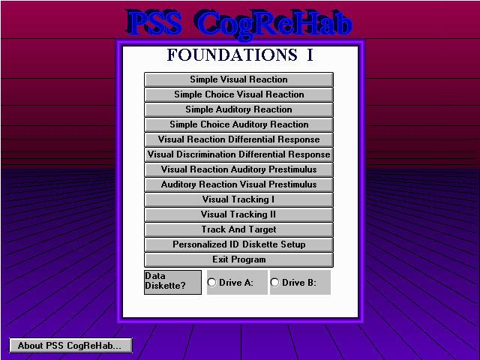
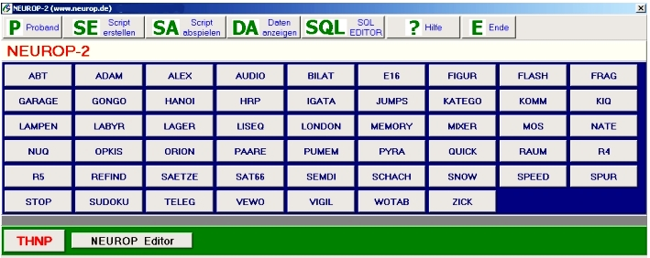
PSS – CogRehab NEUROP-2
Bracy, 1983
Gaál, 1993

Slide 44
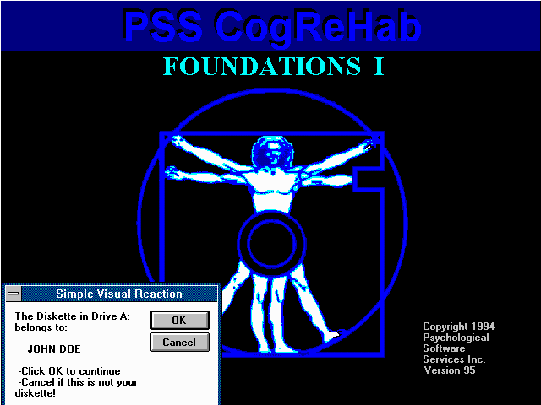
Bracyho program PSS CogReHab
multimediální software
8 modulů s modifikovat. parametry; 64 úloh
od nácviku pozornosti přes vizuálně prostorové a paměťové úlohy až po komplex. řešení
srozumitelný, snadné použití, individuálně nastavitelný

Slide 45
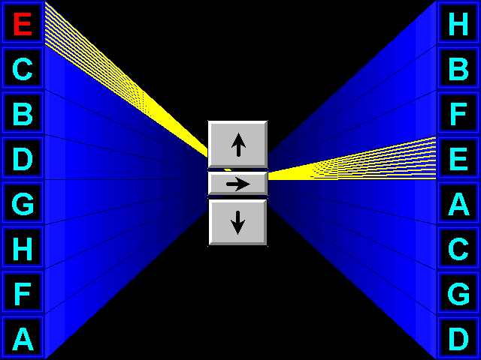
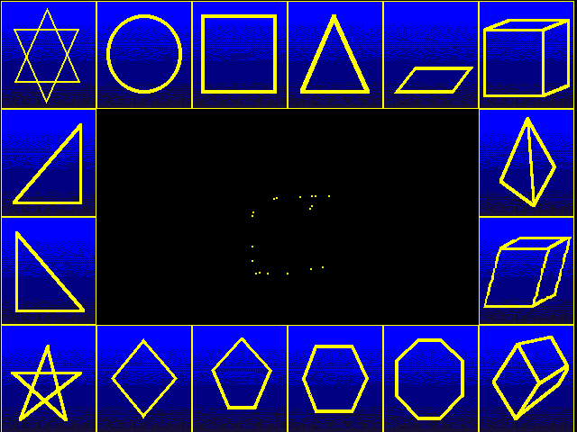
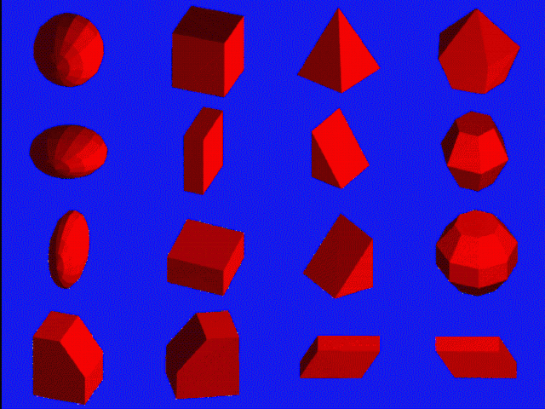
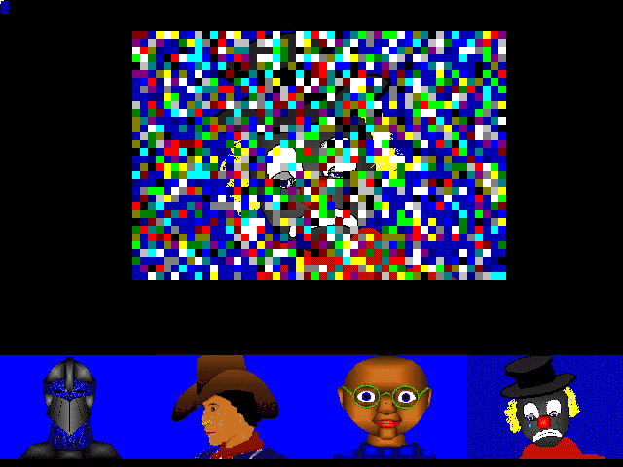

Slide 46
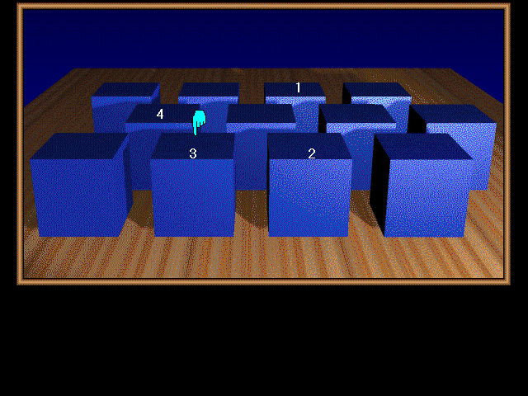
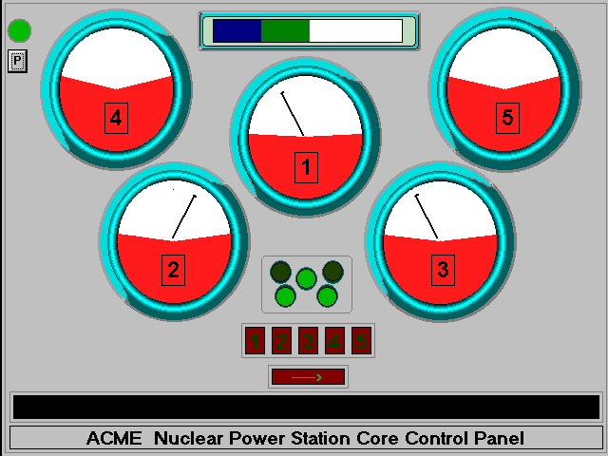

Slide 47
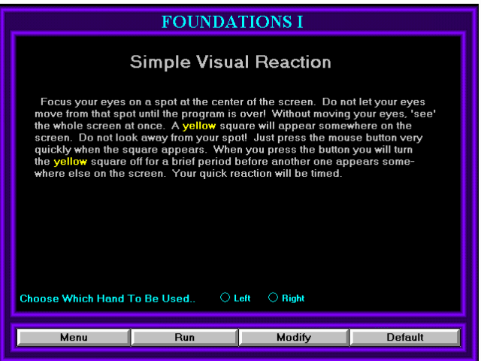
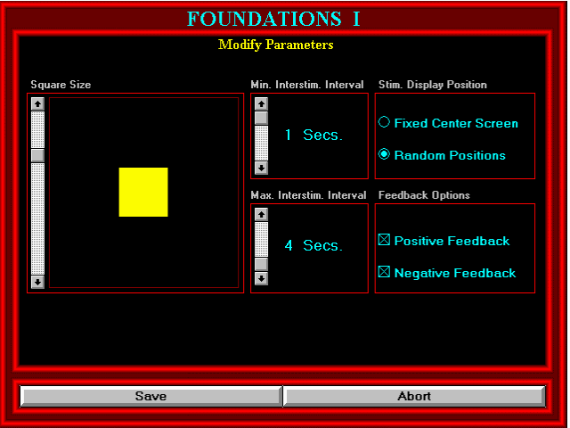
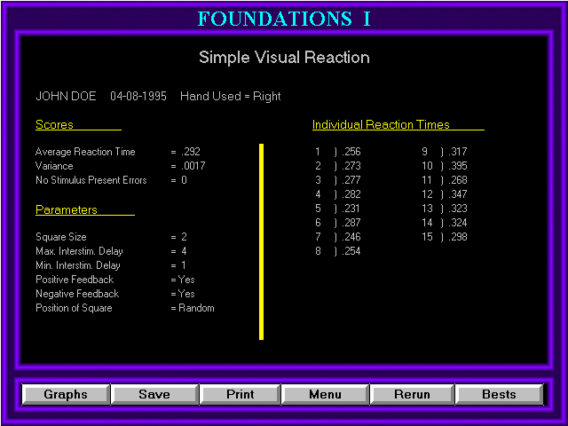
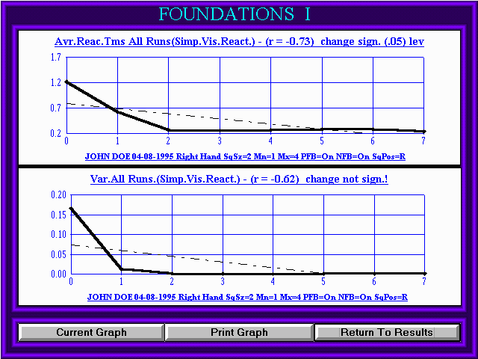

Slide 48
Počítačové programy
výhody
  komplexnost administrovaných úloh, okamžitá zpětná vazba, schopnost zvýšené motivace, flexibilita v reakci na výkony a chyby, schopnost uchovávat a zpracovávat data, přesné zpracování, usnadnění práce terapeuta, různé formy posilování, možnost systematicky měnit obtížnost
nevýhody
  spojené s volbou nevhodných programů anebo nevhodným použitím správných programů, problémy při zacházení s počítačem, generalizace výsledků do každodenního života

Slide 49
k počítačovým programům speciálně pro psychiatrické pacienty patří Neuropsychological Educational Approach to Cognitive Remediation (NEAR) - je ve své podstatě vzdělávací činností, učením
  Medalia, Freileich 2008
  obsahuje základy vzdělávacích principů, které posilují učení tak, aby úkoly byly příjemné a přesvědčivé
  skládá se z různých cvičení, kde jsou kognitivní úlohy součástí širšího komplexu
  ve studiích prokázal dobré výsledky (Choi, Medalia, 2005; Pu, 2014,...)
snaha ovlivnit KF pomocí neurofyziologických metod, stimulačních metod - repetitivní transkraniální magnetická stimulace (rTMS)
nebo na farmakologické úrovni - jak pomocí KR augmentovat psychofarmakologickou léčbu - výsledky zatím nejednoznačné

Slide 50
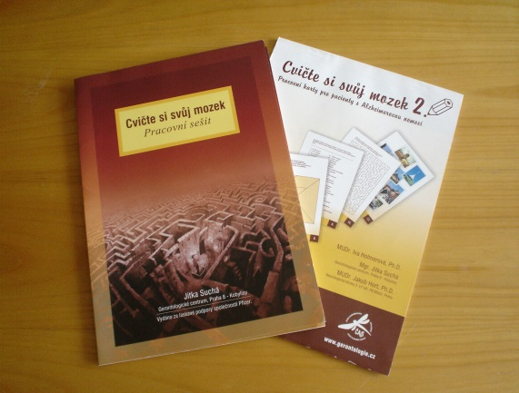
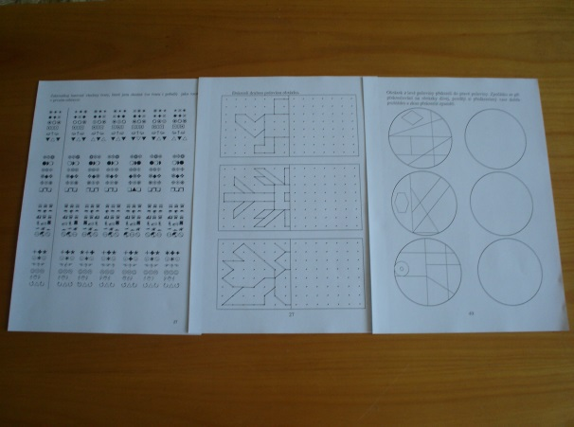
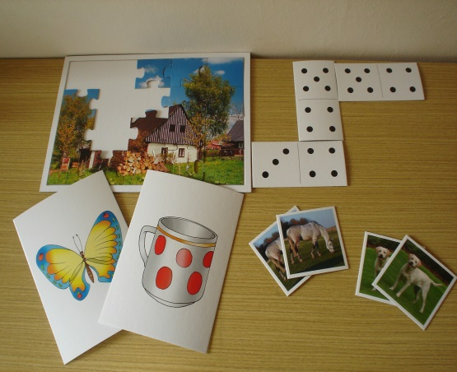
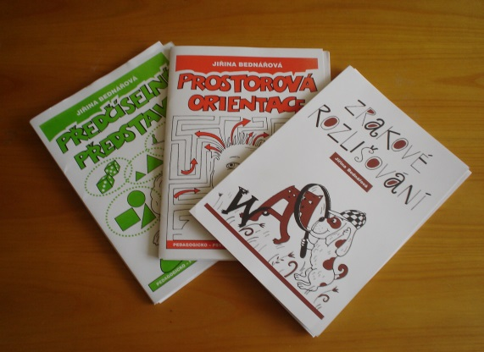
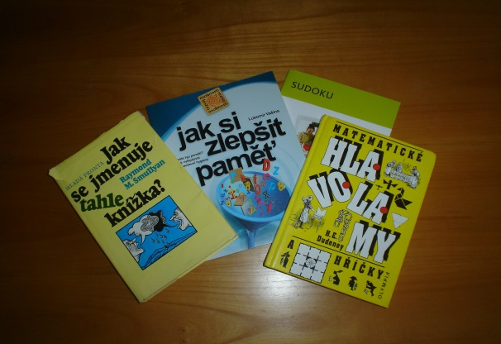
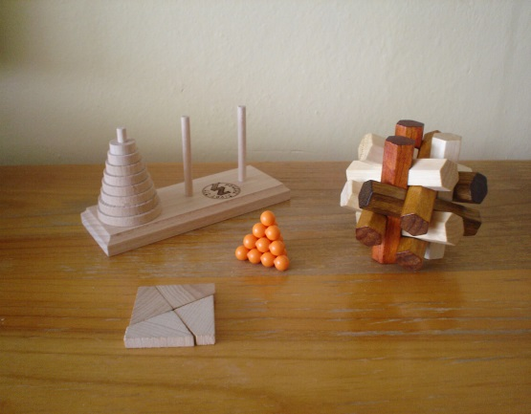
Nespecifická intervence
Podpůrné úkoly
materiály určené původně pro KR demencí, vycházející z pedagogické práce, hlavolamy, křížovky, sudoku…

Slide 51
Metakognice
tyto strategie nejsou zaměřeny přímo na výsledek, ale na proces, který k požadovanému výsledku vede
podporují aktivní úsilí ke zkoumání, kladení otázek a odpovědí na ně, třídění a znovuzpracování úloh a postupů k jejich řešení
terapeut zasahuje pacientovy do procesu kognice, reguluje tyto činnosti a přesměrovává je k vyšší reflexi zlepšení sebepoznání, k reflexi strategií a metod učení
zásahy postupné, na základě pacientových schopností autoregulace, sebemonitorování, sebehodnocení a instrukcí době samému (Wykes, 2000)
později terapeut přenechává iniciativu na pacientovi a jen upozorňuje na možné limitace jím zvoleného postupu

Slide 52
Závěr
KR - je plným právem součástí moderní léčby pacientů se SCH
pro efektivitu těchto programů jsou klíčové přístupy a strategie remediace
klinicky významné zlepšení u většiny přístupů, včetně počítačových, prokázaly na úrovni psychometrické i poslední dvě velké metaanalýzy (McGurk, 2007; Wykes, 2011)
  remediační programy by měly vznikat v určitém teoretickém rámci, měly by být strukturované, měly by obsahovat pomocné strategie řešení a v ideálním případě zahrnovat i metakognitivní přístup

